Slide 1
性能和底层分析工具

Slide 2
Mars 性能瓶颈问题
阶段一 监控是不是报警 队列积压
阶段二 线上系统检查 日志检查 正常 jstack 检查没有阻塞 发现线程号一直在变化
阶段三 第一次分析源码 需要介绍系统结构 和 设计的预期性能 初步判断是线程池问题 增大修改核心线程数

Slide 3
阶段四 积压问题解决 但线程编号仍然不断变化 线程池实现
阶段五 发现加锁问题 并模拟 上线

Slide 4
工具简介
Jdk
/usr/lib/jdk/jdk1.7.0_40/bin
Medusa bin 下边的dump.sh
Jps Jstack Jinfo Jstat Jmap Jhat

Slide 5
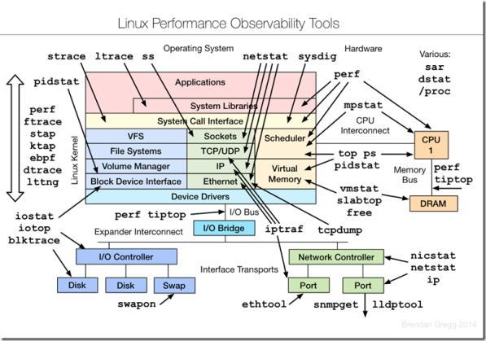
工具简介
linux

Slide 6
Linux
Ps pstree Top Iostat Netstat SS Tcpdump Ntop iftop Strace /proc/ … 感兴趣 请咨询运维组同事
Notes:
tcpdump -i eth0 -A 'udp and port 8125‘
Ss -s

